Slide 1

Presentación CNO 746
24 de abril
2024

Slide 2


TABLA
DE CONTENIDO
PARTE 1
Resumen CACSSE 21, 22, 23 y 24 de abril.

Slide 3

PARTE 1
Resumen CACSSE 21, 22, 23 y 24 de abril.

Slide 4
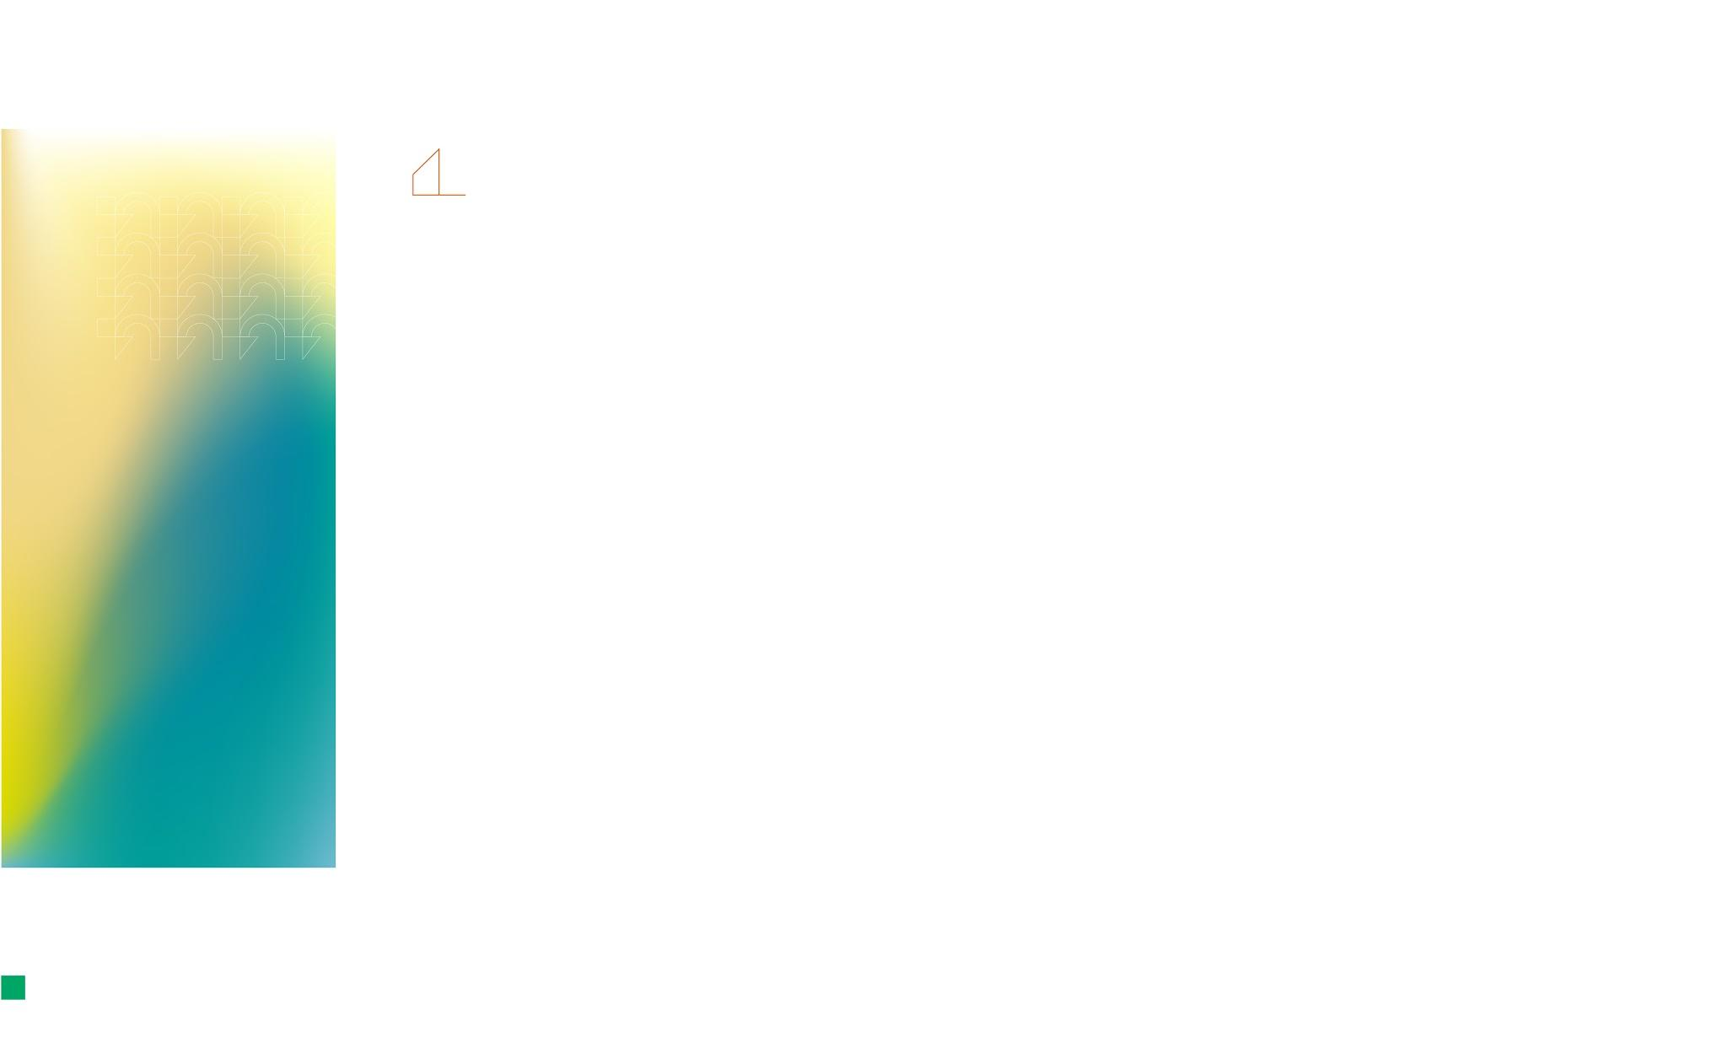
Parte 1
Resumen CACSSE 21, 22, 23 y 24 de abril
IDEAM informó que actualizará semanalmente el pronóstico, y el mismo será presentado todos los lunes. Se resaltó que, respecto al pronóstico de la semana anterior, se están viendo mayores lluvias en mayo y lo que resta del mes de abril (consultar presentación IDEAM 22 de abril adjunta: https://www.youtube.com/watch?v=1KTuOVjgpHg)
Se interactuó con los diferentes gremios del sector (Demanda, Distribuidores, Comercializadores, Combustibles y Fuentes Renovables No Convencionales de Energía) para que ellos presentarán sus observaciones a las diferentes propuestas regulatorias. En general todos los invitados estuvieron de acuerdo con los proyectos normativos de la CREG, pero recomendaron en el caso de las desviaciones y la respuesta de la demanda, que dichas medidas no sean transitorias.
Se acordó llevar a cabo reunión CNO-CND-AES-ENEL para identificar potenciales riesgos de no suministro de potencia reactiva por parte de las unidades de generación de Chivor y Guavio por bajo nivel de embalse. Al respecto, se descartó dicha preocupación por parte de los agentes generadores.
El día de hoy miércoles 24 de abril, por solicitud del CACSSE, se revisarán nuevamente los mantenimientos de las plantas de generación priorizadas, según la información compartida por el Subcomité de Plantas respecto a las horas máximas de operación.
La CREG informó la expedición en firme de tres resoluciones, asociadas estas a Demanda Desconectable, Incentivo al Ahorro, Desviaciones en el SIN y Condiciones de Despacho de plantas hidroeléctricas con capacidad de regulación superior a 20 días.

Slide 5
Parte 1
Resumen CACSSE 21, 22, 23 y 24 de abril
Desde el punto de vista del panorama energético y de potencia, el CND identificó que la reserva caliente para la prestación del servicio de regulación secundaria de frecuencia es de 1000 MW, lo anterior contemplando los mantenimientos reportados recientemente (sin dos unidades de generación de Ituango).
Adicionalmente y con información preliminar, se ve que la demanda del Sistema ha disminuido, y los aportes hídricos se han incrementado la última semana.

Slide 6
Gracias

